Slide 1
MVZb2083 Vojenství v českých zemích – od služby císaři po rozpad federace Osudové osmičky – 1948, důsledky pro armádu i společnost
Mgr. Bc. Tomáš Řepa, Ph.D.

Slide 2
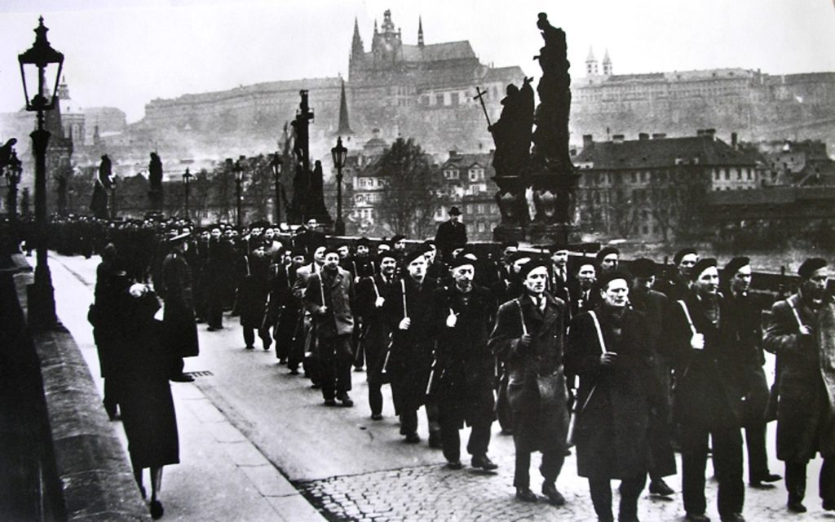
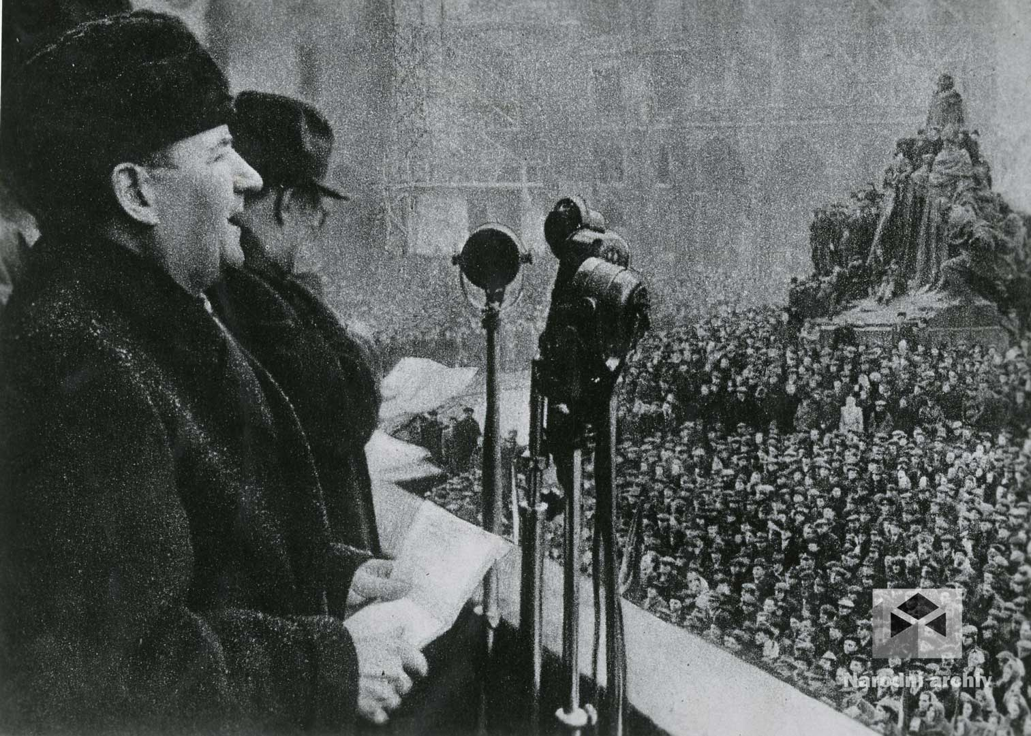
Pochod Lidových milicí únor 1948
Známý proslov Klementa Gottwalda

Slide 3
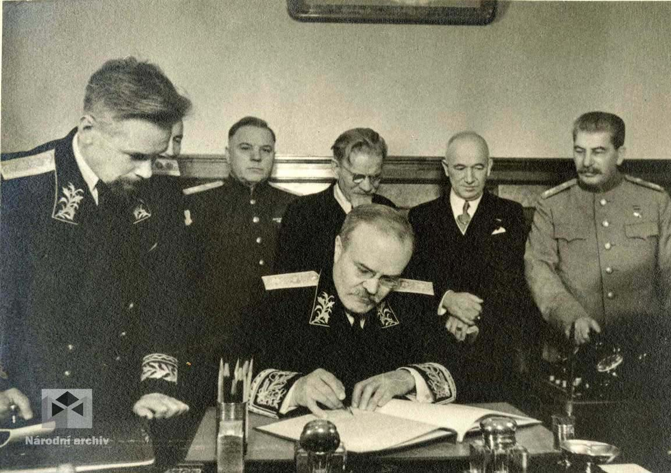
Uvedení do kontextu vzniku sovětské sféry vlivu
Průběh druhé světové války zcela zamíchal mocenskými poměry v celé střední a východní Evropě. SSSR ze souboje dvou nelidských totalitních ideologií vyšel i na základě sebeobětování milionů vlastních občanů vítězně a jako hlavní a rozhodující činitel i v mezinárodním dění střední a východní Evropy. Na tuto rodící se situaci již v průběhu války reagovaly mnohé země (či spíše jejich exilové reprezentace). Československo přitom nebylo výjimkou. 12. prosince 1943 tak byla mezi československou exilovou vládou a SSSR podepsána v Moskvě Smlouva o přátelství, vzájemné pomoci a poválečné spolupráci mezi Československou republikou a Svazem sovětských socialistických republik
Právě tato smlouva předurčila další směřování poválečného československého státu a v mnoha případech také posloužila Sovětům jako záminka pro vnitřní vměšování. Přitom právě v článku 4 této smlouvy bylo naopak pokrytecky konstatováno, že: „Vysoké smluvní strany, majíce na zřeteli zájmy bezpečnosti každé z nich, jsou dohodnuty o těsné a přátelské spolupráci v době po obnovení míru, i o tom, že budou jednati v shodě se zásadami: vzájemného respektování své nezávislosti a svrchovanosti, jakož i nevměšování do vnitřních věcí druhého státu. Jsou dohodnuty v tom, že budou vyvíjeti v měřítku co možná nejširším své hospodářské styky a poskytovati si vzájemně veškerou možnou hospodářskou pomoc po válce.“
Momentka z podpisu

Slide 4
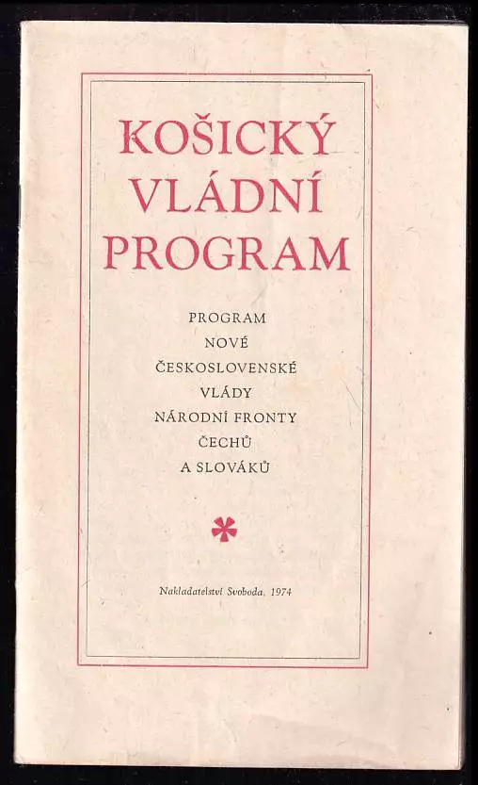
Košický vládní program
Košický vládní program, kde se budoucí orientace státu již naprosto otevřeně uváděla jako prosovětská, což v dalším období vlády Národní fronty, kdy neexistovala opozice a na moci se společně podílely čtyři strany v českých zemích (sociální demokraté, národní socialisté, lidovci a čeští komunisté) a dvě na Slovensku (Demokratická strana a slovenští komunisté) posilovalo pozici komunistů na domácí politické scéně. Konec konců autory návrhu textu Košického vládního programu byli právě představitelé KSČ, což jeho vyznění zásadní měrou ovlivnilo. Ostatní strany se navíc nejdůležitějším tezím dokumentu nedokázali vzepřít či nabídnout vlastní alternativu. Tento programový dokument po příchodu na československé území tak schválila tehdejší vláda 5. dubna 1945 na zasedání v Košicích
Dokument určoval hlavní zásady budoucí politiky a byl označován za „program národní a demokratické revoluce“. Košický vládní program posunul orientaci Československa dále směrem k SSSR a „právně“ ukotvil závislost na SSSR. Jednalo se např. o pasáž ve třetím oddílu textu: „Vláda oceňujíc výjimečné zásluhy Rudé armády o naše osvobození i její rozhodující úlohu v zajištění naší budoucnosti a vzdávajíc hold nedostižnému vojenskému umění, bezpříkladné sebeobětavosti a bezmeznému hrdinství jejích příslušníků – chce ještě více upevňovat bojovou spolupráci čs. armády s Rudou armádou a vidí v ní vzor pro budování nové, skutečně demokratické, antifašistické čs. armády. Aby byla umožněna co nejužší bojová spolupráce s Rudou armádou, nutná v zájmu vítězství i naší budoucnosti, budou organizace, výzbroj a výcvik nové čs. branné moci stejné jako organizace, výzbroj a výcvik Rudé armády. Tím bude současně umožněna účinná pomoc Rudé armády a dosaženo dokonalého využití jejích neocenitelných bojových zkušeností.“
Publikace na toto téma z roku 1974

Slide 5
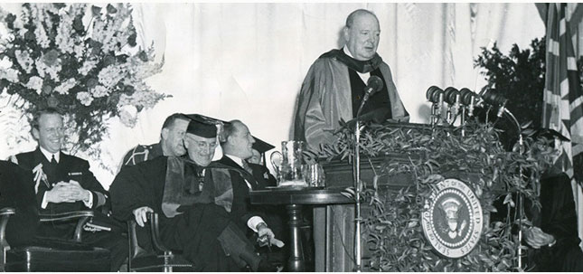
Počátek studené války a stále sílící sovětský vliv
Winston Churchill 5. března 1946 ve slavném projevu v americkém Fultonu poprvé užil termín „železná opona“. Churchill ve svých slovech trefně označil SSSR za stát zavádějící totalitní systémy v zemích pod svým vlivem a z vměšování do vnitřních záležitostí mnoha dalších evropských zemí. Zmínil v projevu sice i to, že v tomto období má Československo formálně demokratické státní zřízení, ale Prahu správně zařadil mezi metropole zemí pod sílícím sovětským vlivem následně změněný ve vazalský vztah
Další vývoj mu v tom dal jen za pravdu: „Od Štětína na Baltu po Terst na Jadranu se napříč evropským kontinentem spustila železná opona. Za touto linií leží všechna hlavní města starobylých států střední a východní Evropy, Varšava, Berlín, Praha, Vídeň, Budapešť, Bělehrad, Bukurešť, Sofie, všechna tato slavná města a obyvatelstvo kolem nich leží uvnitř toho, co musím nazvat sovětskou sférou vlivu, a jsou předmětem prohlubující se kontroly Moskvy.“
Churchill při proslovu ve Fultonu 5. března 1946

Slide 6
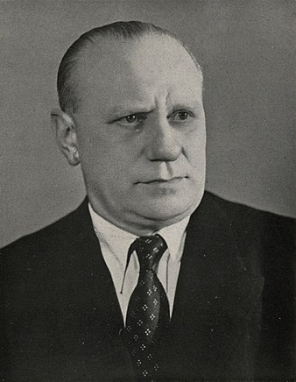
Další kontext února 1948
Komunisté zvítězili v parlamentních volbách v květnu 1946 a postupně vládli klíčové rezorty (zejména ministerstvo vnitra vedené komunistou Václavem Noskem) a infiltrovali důležité pozice, ovládaly i zpravodajské služby, což jim v převratu roku 1948 velmi pomohlo
Vztahy mezi stranami Národní fronty se postupně zhoršovaly, přispělo k tomu i mnoho účelově vytvářených afér jako:
„spiknutí na Slovensku“ zaměřené zejména proti Demokratické straně z podzimu 1947
krčmaňský případ (který v sobě spojoval pokus o atentát na tři vysoké nekomunistické představitele vlády Zenkla, Drtinu a Masaryka ze září 1947, jenž se dále vyhrotil i nálezem tří tajných komunistických skladišť zbraní z ledna 1948)
mostecká aféra (komunisty zinscenovaná provokace o údajném protistátním spiknutí na Mostecku řízeném národními socialisty v lednu 1948)
Komunisté měli možnost vyzkoušet si mechanismy, které využili i při únorovém převratu. Šlo de facto o jakousi předehru dalších závažných událostí
Václav Nosek

Slide 10
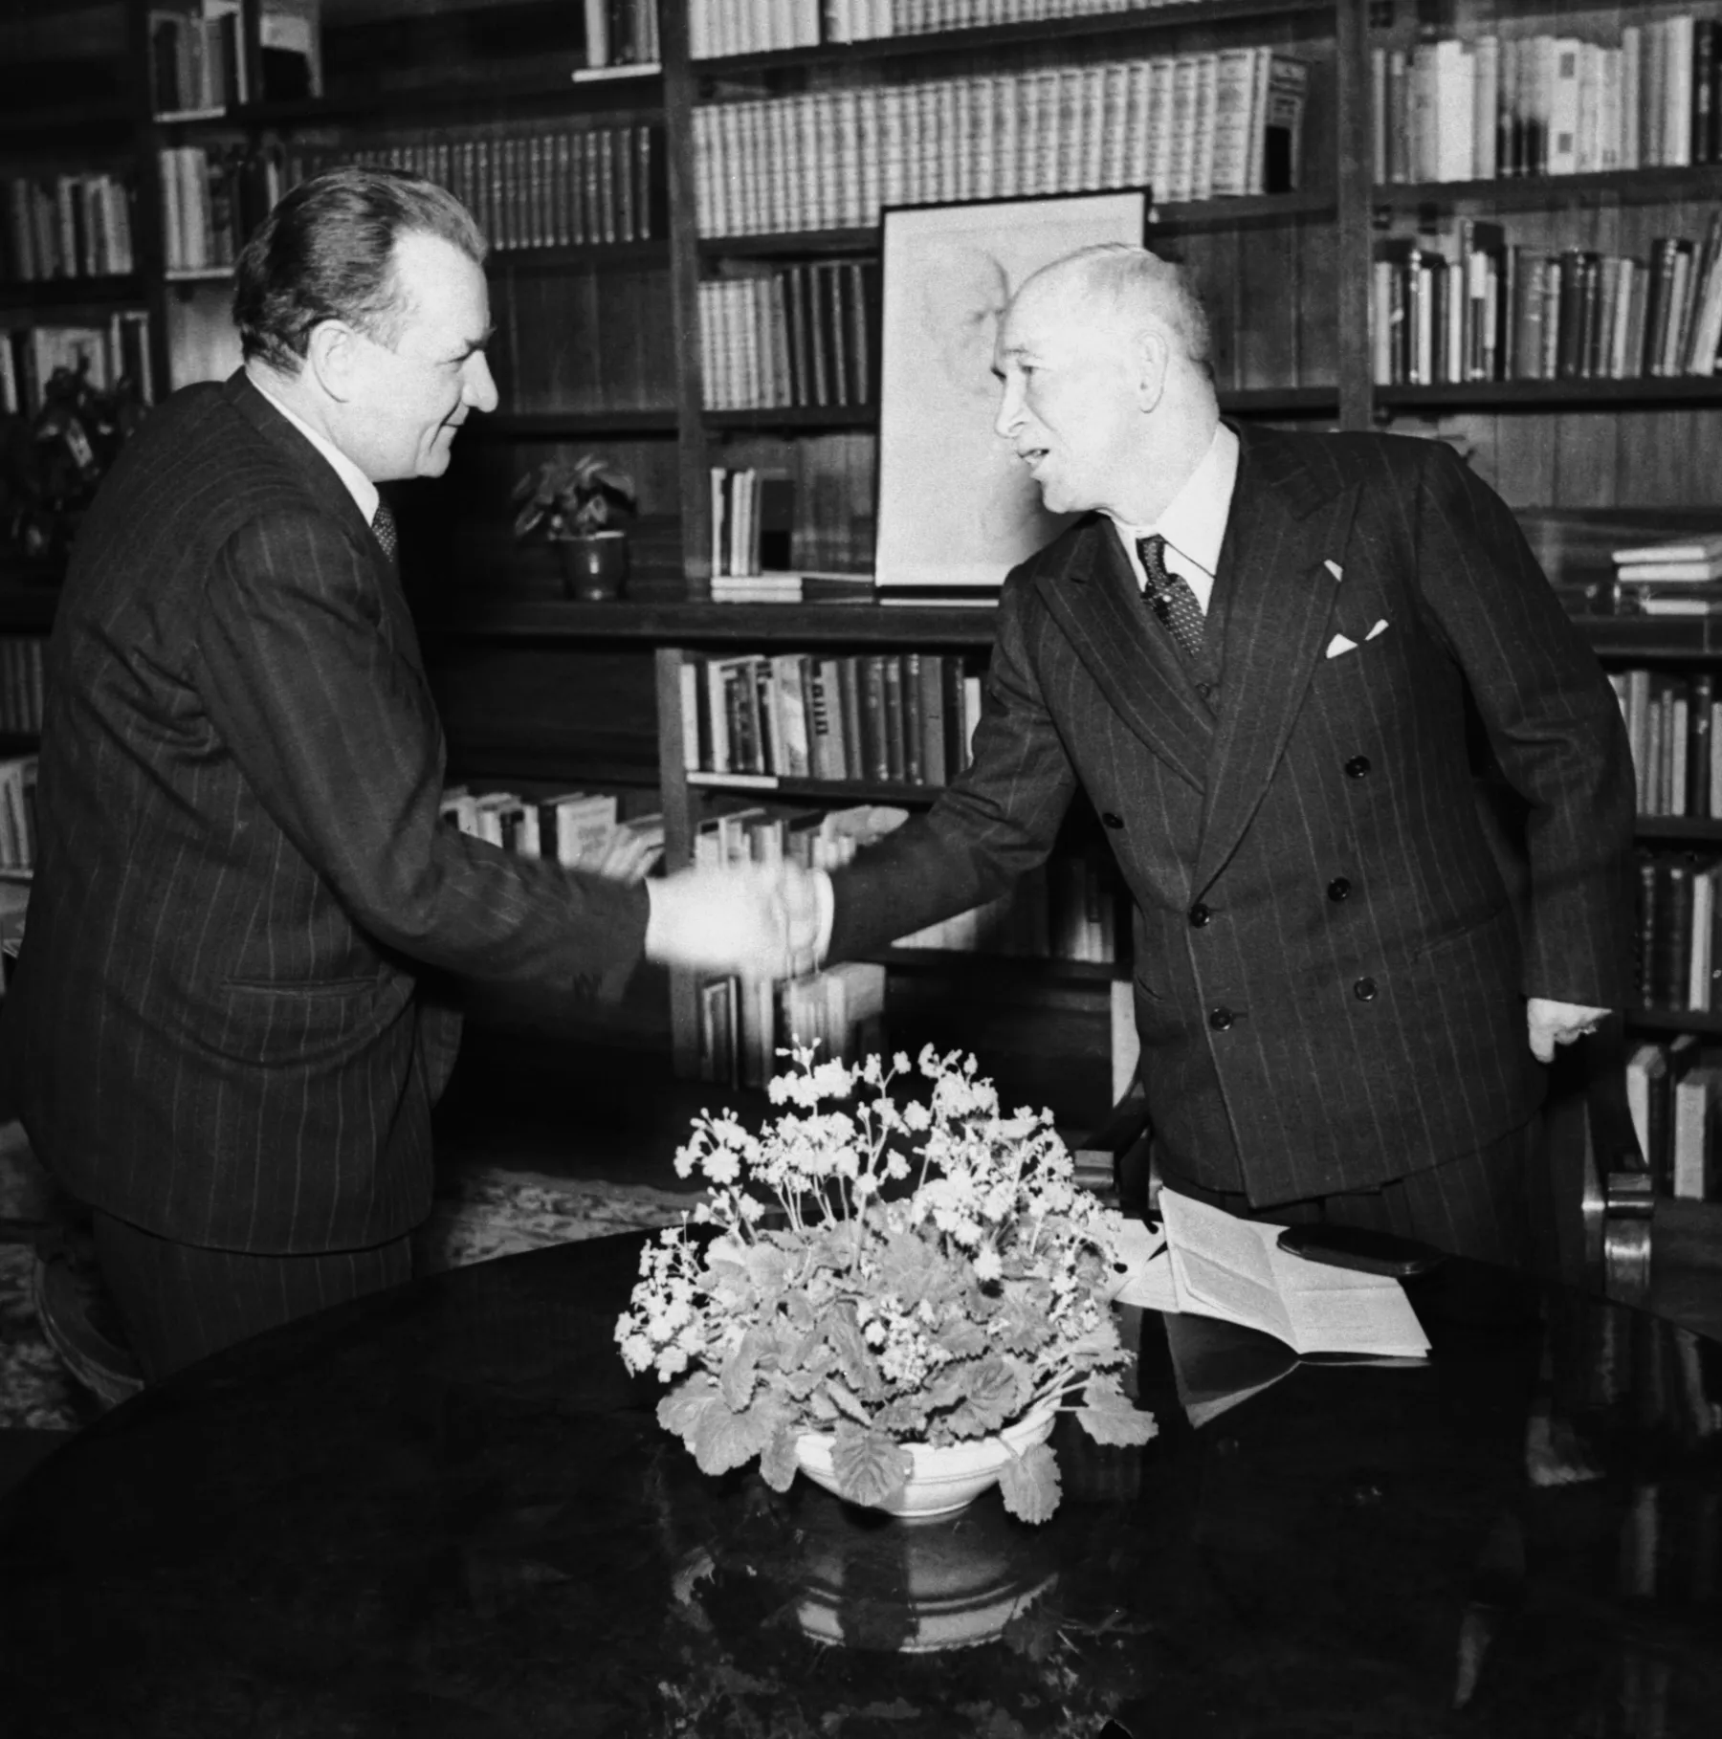
Únor 1948 I
Události, které bezprostředně vedly k převratu, začaly v pátek 13. února sporem ve vládě o čistku ve vedení tehdejší policie - SNB. Komunistický ministr vnitra Václav Nosek nechal z vedení pražské policie odvolat nekomunisty. I proti hlasům komunistických členů vláda nakonec přijala usnesení, ukládající Noskovi kádrové změny zastavit. Ministr se však neměl k akci
Vládní krize tak vyvrcholila 20. února 1948. Toho dne na protest proti personálním změnám ministra vnitra Noska v SNB podalo dvanáct nekomunistických ministrů do rukou prezidenta demisi v očekávání, že tuto demisi prezident Beneš nepřijme a dojde k předčasným volbám, nebo že komunisté ustoupí
Komunisté však přešli do protiútoku a následujícího dne komunisté svolali masovou demonstraci na Staroměstské náměstí a začali vytvářet tzv. Akční výbory Národní fronty, které postupně přebíraly řízení podniků či místní samosprávy. Promyšlenou součástí rostoucího napětí bylo také zformování a vyzbrojení Lidových milicí
Vše mělo jediný cíl: donutit prezidenta, aby demisi přijal. Prezident Beneš jednal se všemi stranami a nechtěl přijmout Gottwaldův návrh, vyjádřil přesvědčení, že jistě ne všechen československý lid si přeje zánik demokracie a že si nepřeje svým podpisem demokracii zabít
Jednání Beneše s Gottwaldem

Slide 11
Pochod Lidových milicí z února 1948

Slide 12
Komunistická agitace

Slide 13
Pohraniční jednotky SNB (včetně pluku Slovensko, který zasahoval proti UPA) přesunuté v únoru 1948 do Prahy

Slide 14
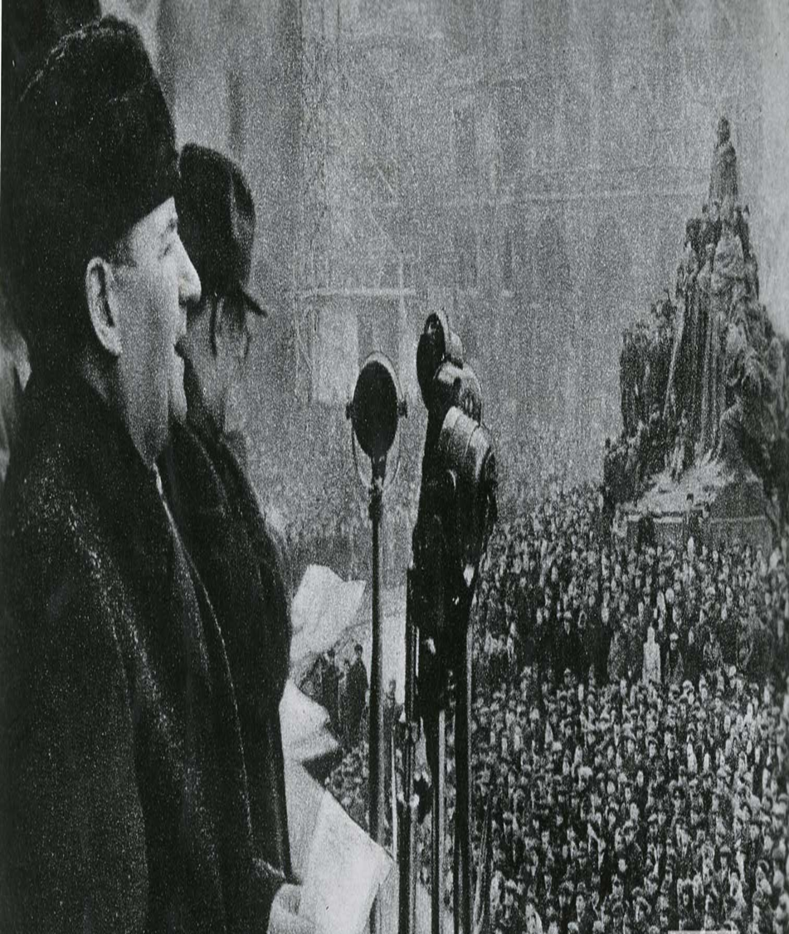
Únor 1948 II
Původně totiž sice 20. února podali demisi pouze ministři tří stran – totiž Československé strany národně socialistické, Československé strany lidové a Demokratické strany – kteří představovali menšinu kabinetu, jenomže 25. února ráno k nim přibyly ještě dvě demise sociálnědemokratických ministrů Václava Majera a Františka Tymeše. Tím se zvýšil počet na 14, což byla nadpoloviční většina. Edvard Beneš měl na základě demisí vypsat nové volby – následný postup tak byl neústavní! Armáda zůstala během puče neutrální a nezapojila se do něj! Ministr Ludvík Svoboda zůstal v čele rezortu národní obrany
25. února 1948 však pod nátlakem a ze strachu z občanské války a vojenského zásahu Sovětského svazu nemocí ochromený prezident Edvard Beneš nakonec demisi přijal. Klement Gottwald to na Václavském náměstí ohlásil následovně:
„Občané, občanky, soudruzi, soudružky! Právě se vracím z hradu od prezidenta republiky. Dnes ráno jsem panu prezidentu republiky podal návrh na přijetí demise ministrů, kteří odstoupili 20. února tohoto roku. A současně jsem panu prezidentu navrhl seznam osob, kterými má býti vláda doplněna a rekonstruována. Mohu vám sdělit, že pan prezident všechny mé návrhy, přesně tak, jak byly podány, přijal…“
Nekomunistické strany nedokázaly ani po předchozích zkušenostech s odhodlaným postupem KSČ, navíc s velkou podporou z Moskvy, zabránit zániku demokratického státního zřízení. Cynické cílevědomosti KSČ nedokázal nikdo z demokratických politiků včetně prezidenta čelit. Po více než 40 let tak získala KSČ monopolní moc, země se ocitla na mocenském orbitu SSSR. To vše mělo dopad i na výskyt řady nezákonností, které posléze podléhaly rozsáhlým rehabilitacím
Z citovaného proslovu
Klementa Gottwalda

Slide 16
Jediná známá fotografie ze studentského pochodu na Pražský hrad 25. února 1948. V podvečer toho dne ji pořídil tehdejší student FAMU Jiří Ployhar a zachycuje čelo průvodu v Nerudově ulici blížícího se ke kordonu příslušníků SNB

Slide 17
Přehlídka Lidových milic a policie na Staroměstském náměstí 26. února 1948

Slide 18
Skládání slibu druhé Gottwaldovy vlády prezidentu Benešovi 27. února 1948

Slide 19
Klement Gottwald na přehlídce jednotek SNB a Lidových milicí 28. února 1948

Slide 20
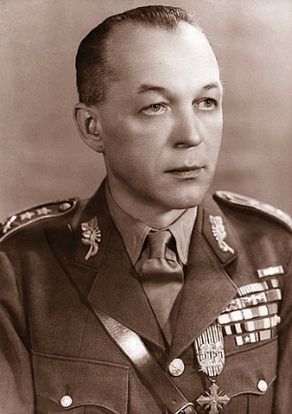
K postoji armády během převratu
Ministr Ludvík Svoboda patřil k těm, kteří na zasedání vlády 20. února nepodali demisi a s nimiž předseda vlády K. Gottwald počítal. Svoboda se zatím k vnitropolitické situaci nevyjadřoval. Teprve 23. února se velení armády jasně vyslovilo k situaci ve zvláštním rozkazu ve Věcním věstníku MNO. Dokument vyzýval k zachování rozvahy, důvěry a klidu a měla se ještě pevněji semknout kolem vrchního velitele prezidenta Edvarda Beneše
Ve stejný den se po nátlaku komunistických představitelů zúčastnil L. Svoboda s generály B. Bočkem a K. Klapálkem ustavující schůze Ústředního akčního výboru Národní fronty. Na ní Svoboda pronesl projev, jenž byl vykládán jako přihlášení se armády k myšlence obrozené Národní fronty. Ve skutečnosti šlo o vyjádření věrnosti armády demokratické republice, lidu a jejímu vrchnímu veliteli E. Benešovi. Následujícího dne, na základě zpráv OBZ, vydal náčelník Hlavního štábu generál B. Boček zvláštní rozkaz, ve kterém upozorňoval na výzvědnou činnost západních diplomatů u vojsk
Armáda zůstala během vládní krize stranou a nijak do ní nezasáhla, nebyla situace u vojsk jednoduchá. Jestliže důstojníci a rotmistři (komunisté) byli po celou dobu informováni a instruováni, ostatní vojáci z povolání byli ponecháni nejistotám. Tam, kde většinu velitelského sboru představovali vojáci ze Západu, byly hlasy proti řešení prosazovanému KSČ mnohem hlasitější. Většina důstojníků a vojáků presenční služby neorganizovaných v KSČ vyčkávala na vyřešení vládní krize. Celkově převládala spíše kladná a souhlasná stanoviska ke komunisty navrhovanému řešení. Tento postoj vycházel z přesvědčení o správnosti postupu na základě působení osvětových důstojníků a agitaci vojáků–komunistů a z neschopnosti orientovat se ve složitých politických problémech. Kromě komunistů nikdo z nekomunistických politických stran na vojáky organizovaně a promyšleně nepůsobil. Armáda v únoru 1948 splnila přesně to, co od ní tehdejší politická reprezentace včetně prezidenta Edvarda Beneše požadovala - zůstat stranou a nedovolit své zneužití
Generál Bohumil Boček

Slide 21
Smrt Jana Masaryka
10. března 1948. původně byla jeho smrt označena za sebevraždu, dnes je považována spíše za vraždu. Okolnosti úmrtí byly předmětem mnoha vyšetřování, žádné neskončilo jednoznačnými závěry

Slide 22
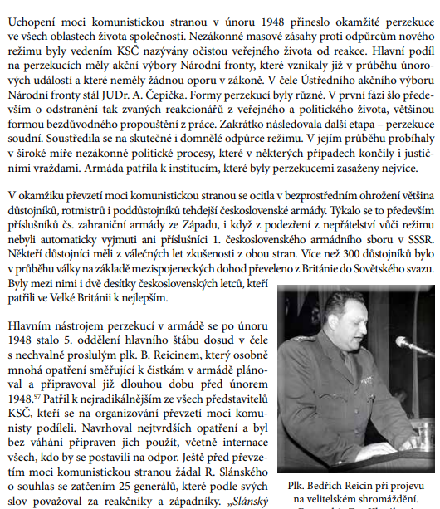

Slide 23
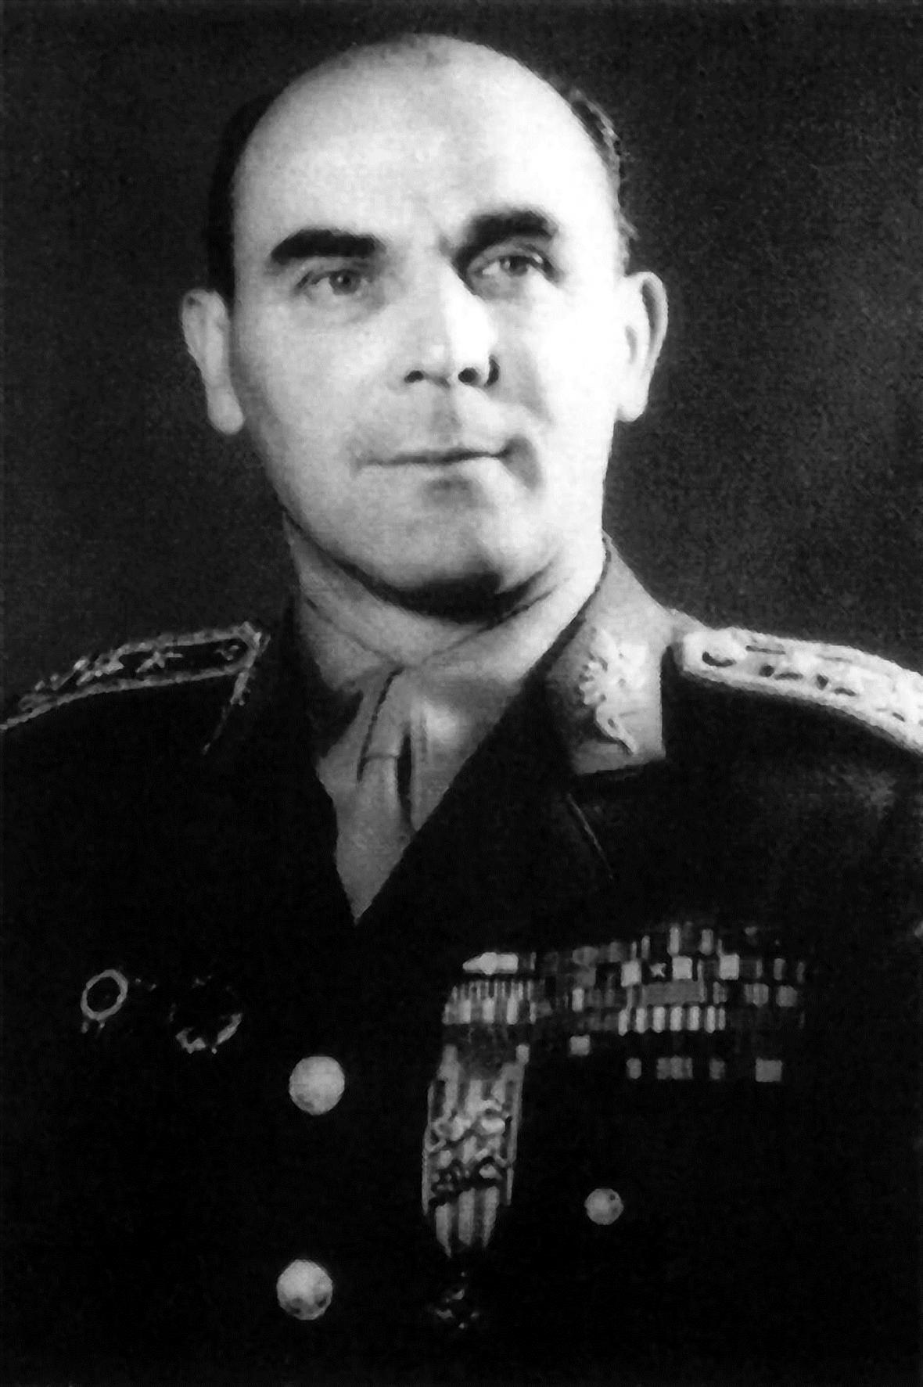
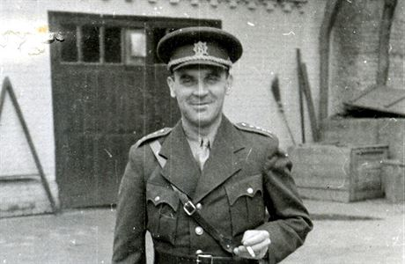
Generál Heliodor Píka – první politický proces v armádě

Slide 24
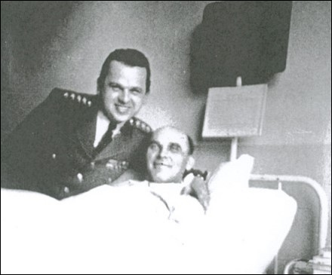
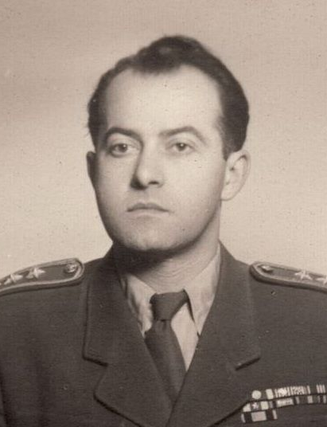
Politický proces s Heliodorem Píkou
Legionář, vlastenec, válečný hrdina
5. května 1948 byl zatčen v nemocnici po operaci žlučníku a obviněn ze špionáže
Zpočátku málo důkazů
O nejvyšší trest se zasadili Karel Vaš a Bedřich Reicin
Píkova vina dosvědčena díky zfalšovanému dokumentu
Vykonstruovaný soudní proces proběhl 26. ledna 1949
Trest smrti provazem
Poprava se konala 21. června 1949
V prosinci 1968 Vyšší vojenský soud v Příbrami rozsudek v plném rozsahu zrušil, k úplné občanské rehabilitaci však došlo až po roce 1989
V roce 1990 byl in memoriam povýšen do hodnosti armádního generála a o rok později mu byl propůjčen Řád M. R. Štefánika III. třídy
Se synem Milanem po operaci žlučníku v nemocnici v dubnu 1948
Karel Vaš

Slide 25
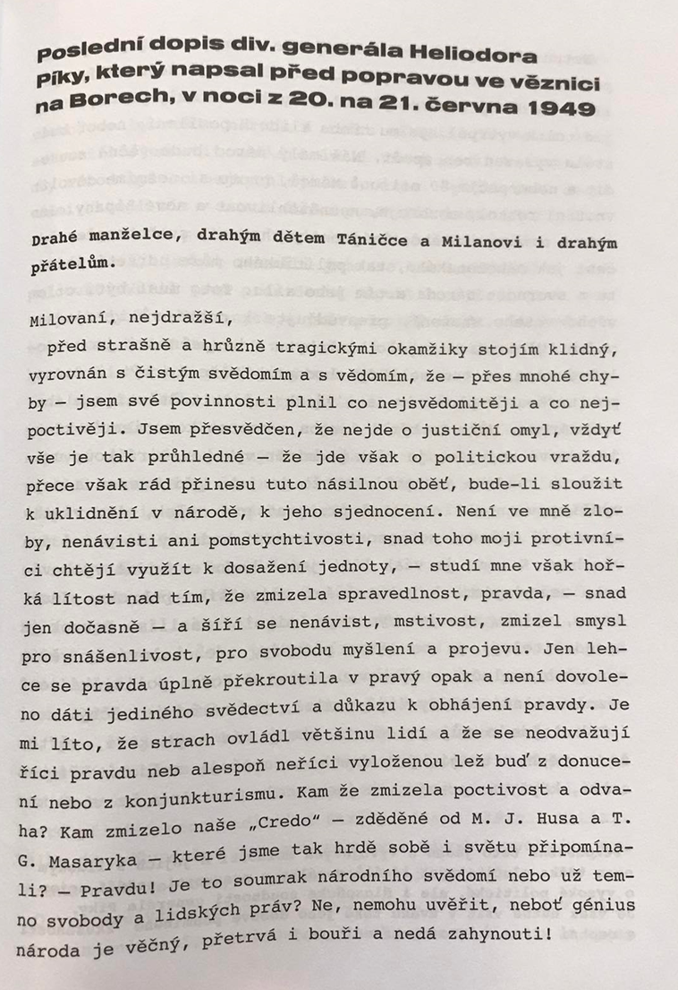
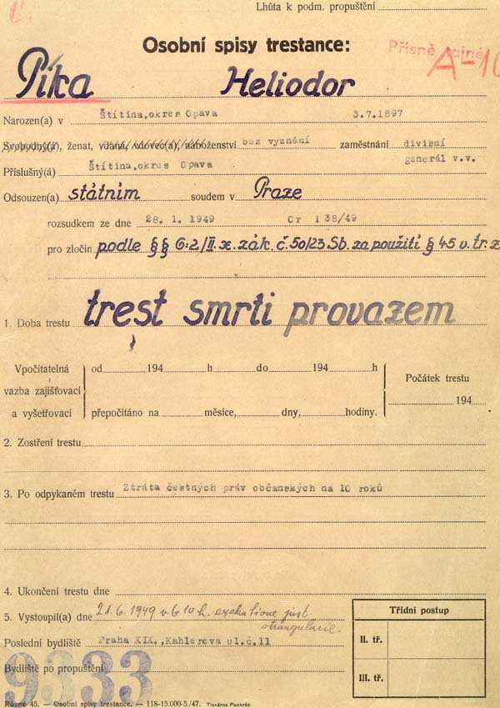
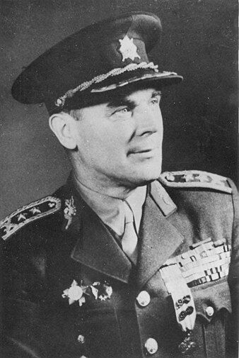

Slide 26
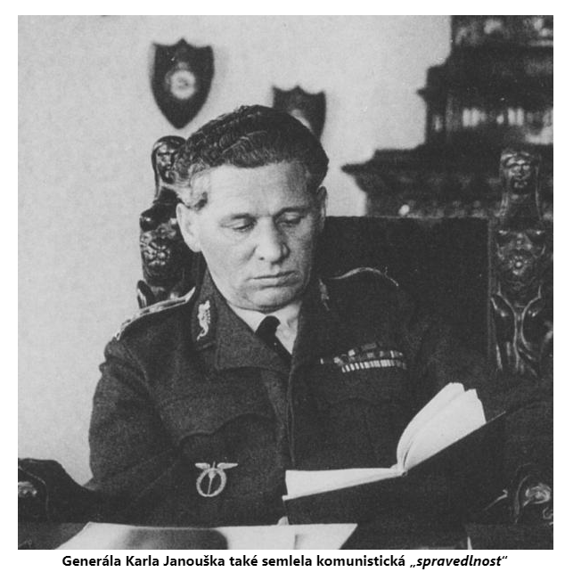
Akce D – „očista“ armády
Poté, co komunisté převzali politickou moc, rozběhly se na plné obrátky čistky v armádních řadách, jejichž geneze sahá do poválečného období. Již tehdy na nich výrazně participovali komunisté, respektive jimi řízené Vojenské obranné zpravodajství (OBZ), jemuž velel obávaný Bedřich Reicin. V roce 1945 podalo do armády přihlášku 9900 důstojníků. Téměř 20 % z nich nebylo přijato (1768)
O rok později 12 808 gážistů muselo opětovně podat (dle z. č. 72/46 Sb.) přihlášku do armády. Dalších 1569 důstojníků bylo odmítnuto. Oficiálním zdůvodněním byla jejich nulová odbojová činnost, „přestárlost“ apod. V rozmezí let 1945–1946 se do armády nedostalo 3337 důstojníků. V drtivé většině případů se nejednalo o kolaboranty. Jejich proviněním byla uměle stanovená „přestárlost“ či absence odbojové činnosti
Na konci dubna roku 1949 byla odstartována neblahá Akce D. Do Táborů nucených prací byli tehdy zařazeni první důstojníci, z nichž někteří ještě před několika lety bojovali za svobodné Československo. Komunistická moc naplno projevila své likvidační záměry vůči všem „nepřátelům“ z vojenských řad

Slide 27
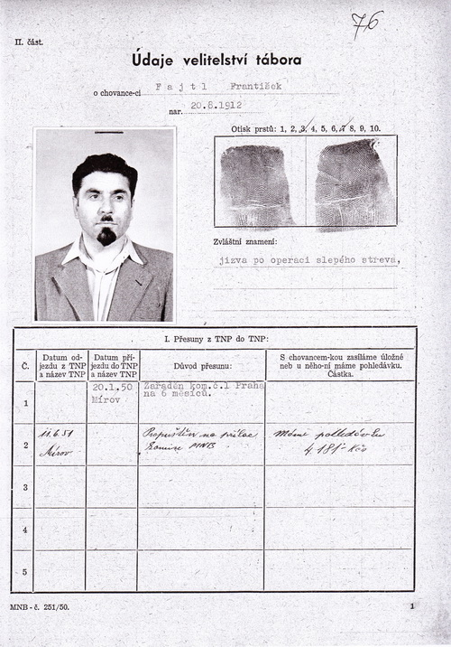
Perzekuce vojáků včetně válečných hrdinů
Ostudné pronásledování vojáků z povolání po únoru 1948 mělo řadu podob. Asi nejkřiklavější formou svévolné mimosoudní perzekuce představuje zařazování důstojníků do Táborů nucených prací (TNP). Tyto tábory byly zřízeny zákonem č. 247/1948 Sb. Smyslem bylo postihnout tzv. třídního nepřítele. Postižený mohl být internován od tří měsíců až na dvě léta. V případě vojáků podávalo návrhy 5. oddělení hlavního štábu Bedřicha Reicina. Bez sdělení obvinění a možnosti obhajoby či odvolání bylo vytipováno na 250 vojáků z povolání. První „Akce D“ se uskutečnila v dubnu 1949. Poslední „D-5“ v září 1950. Do té byli zařazeni důstojníci bydlící v Praze-Dejvicích, aby byly uvolněny jejich byty. Ti, co se dobrovolně vystěhovali, mohli dokonce internaci uniknout
Pro vojáky z povolání byl v dubnu 1949 vytvořen TNP na Mírově. Zahájil svoji činnost 22. dubna 1949. Velitelem tábora se stal vrchní strážmistr SNB Oldřich Kohlíček. On i jeho podřízení prosluli neobyčejnou krutostí. Mírov se zcela lišil od ostatních TNP. Protože se za pobyt muselo platit, tak se dokonce zadlužili. Zde internovaní měli zpřísněný režim, šlo o věznění dle administrativního rozhodnutí. 17 bylo letců ze Západu. Internováni však byli i vojáci z Východu a další. Rodiny bývaly postihovány nuceným stěhováním, zabavením majetku, omezením možnosti prac. zařazení, studia atd. Zdrav. péče byla velice špatná. Někteří vojáci zde zemřeli. Šlo o gen. Jaroslava Hrabovského, plk. Jiřího Souhradu nebo pplk. Bohumila Dítě. V období od dubna až do července 1951 byli všichni důstojníci z TNP Mírov postupně propuštěni na svobodu. TNP na Mírově byl zrušen 18. července 1951
Jedním ze zařazených byl i František Fajtl (1912–2006). Předválečný letec, veterán bojů ve Francii 1940, Británii a SSSR 1944-1945 se stal obětí čistky v armádě v únoru 1949. Na zvláštní dovolenou byl poslán 1. února 1949, posléze téhož roku poslán do výslužby. Zatkli jej 10. ledna 1950 pro nedoložené podezření, že zpravodajsky pracuje proti státu a bez soudu byl poslán do TNP Mírov. Po propuštění za 17 měsíců 11. června 1951 jej čekala nádenická práce. V 60.letech byl František Fajtl částečně rehabilitován, plné rehabilitace se dočkal až po roce 1989, kdy byl povýšen na generála
Karta TNP Františka Fajtla

Slide 28
Věznice Mírov

Slide 29
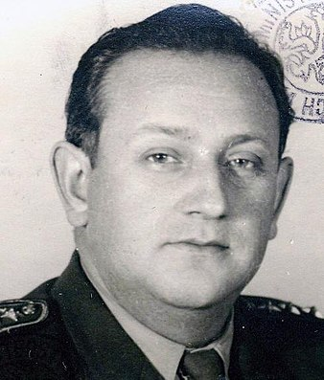
Akce LUX I
Akce LUX byl název pro přísně utajovanou akci, která měla vést dle svých komunistických iniciátorů Bedřicha Reicina (v té době náměstka ministra obrany) a Karla Švába (ve funkci šéfa evidenčního oddělení ÚV KSČ) vézt k „očistě ve všech oblastech života společnosti“. Název byl skutečně, jak název napovídá, inspirován názvem pro vysavač, protože akce měla zneškodnit právě ty, kteří se jevili režimu jako nepohodlní, tedy je pomyslně vysát a odstranit. Řízení akce, která započala v říjnu 1949, bylo svěřeno ve vedení KSČ Švábovi, přímá realizace v prostředí armády pak spočívala na Reicinovi a zejména 5. oddělení hlavního štábu MNO, jehož přednostou byl generál Josef Musil a které Reicinovi podléhalo. Oficiální název celé akce, který její záměr adekvátně vystihuje, zněl: PLÁN pro pátrání po osobách z řad reakce, které byly záměrně nasazeny do KSČ, armády, jiných veřejných úřadů a institucí, aby v příhodné době provedly zvrat socialistického budování v ČSR
To, že vůbec byl tento typ akce zvolen a posléze realizován, bylo důsledkem vazalského poměru Československa k SSSR a prosazení Stalinem v minulosti aplikované (zejména u moskevských procesů ze 30. let) teorie o zostřování třídního boje a nutnosti hledání nepřítele ve vlastních řadách. Sovětští poradci plukovník Michail Timofejevič Lichačev a plukovník Nikolaj Ivanovič Makarov také přijeli za účelem dohlížení na realizaci akce do Československa. Měli čerstvé zkušenosti s právě proběhlým procesem s László Rajkem, bývalým maďarským ministrem zahraničí, který byl ve vykonstruovaném procesu (byl obviněn jako titoista v návaznosti na roztržku mezi Titovou Jugoslávií a Stalinovým SSSR, zrádce a špión, který chtěl nastolit v Maďarsku kapitalistický systém) odsouzen spolu s dalšími dvěma obviněnými k trestu smrti a popraven
Bedřich Reicin

Slide 30
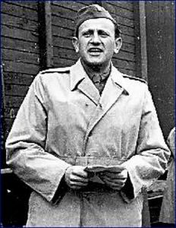
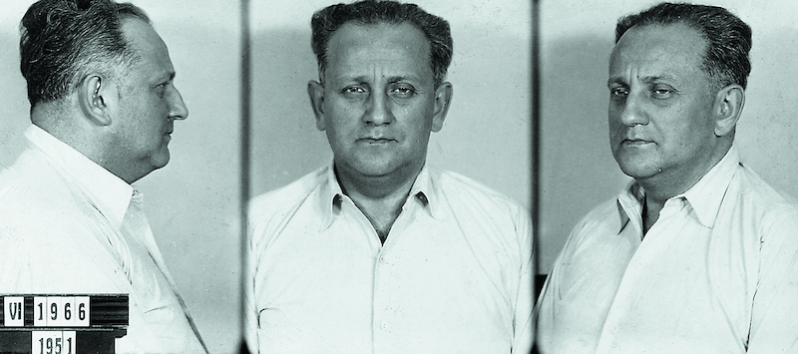
Bedřich Reicin
Po svém zatčení s viditelným následky týrání (tedy za využití stejných metod, které sám zavedl) v roce 1951
Během války

Slide 31
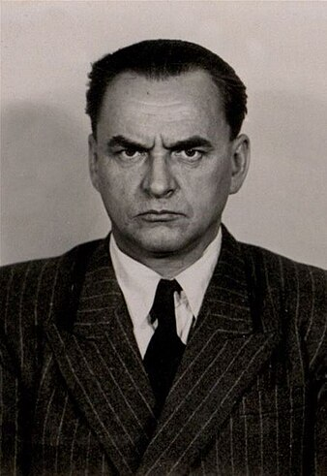
Akce LUX II
Obdobně se měly procesy rozběhnut i v Československu. Už tedy nestačilo likvidovat a pronásledovat pouze skutečné či domnělé nepřátele komunistického režimu, ale zasít nedůvěru do společnosti paranoidním hledáním nepřátel i ve vlastních řadách. I toto byl důsledek Stalinovy obrovské moci po druhé světové válce. Když se však vrátíme přímo k akci LUX, inspirace a příkazy ze strany SSSR sice byly klíčové, ale jejich realizace v čs. prostředí musela být pečlivě zvážena a připravena. I proto došlo k rozdělení do čtyř samostatných větví. První část byla nazvána jako: „Prohlídka londýnského archivu“, šlo zejména o soustředění pozornosti na vojáky bývalého 2. oddělení hlavního štábu, během války pod velením generála Františka Moravce a okolí prezidenta Beneše. Dále šlo o interbrigadisty ze španělské občanské války, příslušníky vládního vojska, bývalé Slovenské republiky a mnohé další. Zkoumali se především protisovětské a protikomunistické názory. Podezřelými byli i ti, kteří teprve během války změnili pohled na věc a posléze dokonce vstoupili do KSČ
Druhá část nesla pojmenování: „Prohlídka zajištěných dokumentů z r. 1939–40 z činnosti čs. voj. jednotky a odbojových pracovníků ve Francii a získávání zpráv výslechem osob, které žily na území Francie až do konce války.“ Zde byla zvláštní pozornost kladena především na velitele, kteří se podíleli na bojích ve Francii. Třetí částí byla pojmenována: Kontrola vojenských osob české a slovenské národnosti, které mají vztah k Jugoslávii v době před válkou, za války a po válce.“ Závěrečná čtvrtá část nesla název: „Kontrola vojenských osob české a slovenské národnosti, které bojovaly proti Němcům v jiných státech, nebo se tam zdržovaly po dobu okupace ČSR.“ Ona zmíněná kontrola se navíc nezaměřovala pouze na samotné vojáky, ale i jejich manželky. A to zvláště bělogvardějského původu. Za dozor nad všemi čtyřmi částmi nesl odpovědnost podplukovník Jaroslav Pavlíček
Karel Šváb

Slide 32
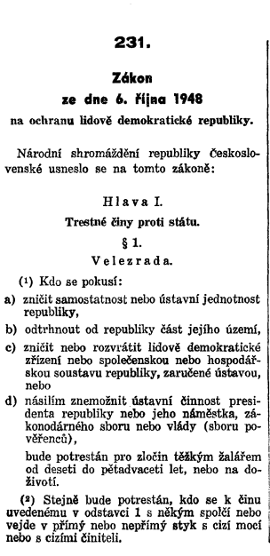
Akce LUX III
Záhy po spuštění akce LUX v říjnu 1949 se ukázalo, že ani přes nasazení dalších pomocných sil, není reálné projít veškeré (přinejmenším v rozsahu několika desítek tisíc stran) potřebné archivní materiály. Pozornost se tak stočila především ke zpravodajské skupině generála Františka Moravce působícího za války ve Velké Británii. Vyšetřovatelé ukončili svoji činnost ke dni 26. srpna 1950. Svých ambiciózních cílů akce LUX ani zdaleka nedosáhla, naopak při ní docházelo k rozsáhlým nezákonnostem včetně týrání zatčených, nezákonnému věznění a provokacím. V průběhu akce LUX bylo postupně zatčeno celkem 22 bývalých zpravodajských důstojníků
Organizace, která akci měla na starosti – 5. oddělení hlavního štábu, na 13 z oněch 22 zatčených podalo trestní oznámení a souzeni byli pro údajné delikty dle zákona č. 231/1948 Sb. na ochranu lidově demokratické republiky. Zbývajících 9 zatčených bylo zařazeno do táborů nucených prací. K tomu navíc došlo bez sdělení obvinění, kdy byli jako režimu nepohodlní lidé posláni do táborů nucených prací pouhým administrativním aktem. Perzekuce všech odsouzených však pokračovala dál i mimosoudní cestou a následným sledováním ze strany Hlavní správy vojenské kontrarozvědky

Slide 33
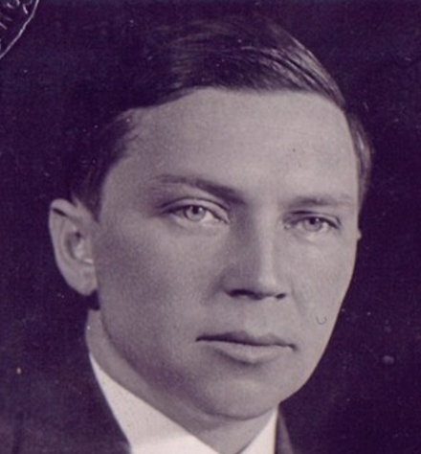
Akce LUX IV
Při výběru zatčených se jednalo o přímou politickou objednávku (to se týká především osobních zájmů Bedřicha Reicina) a následnou likvidaci nepohodlných osob, přičemž právě „západní“ zpravodajci, kteří zastávali významné funkce v československé zpravodajské službě za války, byli v hledáčku komunistických představitelů a na seznamu potenciálních hrozeb hodně vysoko. Souzeni tak byli i důstojníci, kteří se jednoznačně ničím neprovinili. Šlo o politický střet řešený mocenskými prostředky. Provinění zpravodajců spočívalo jedině v tom, že nasazovali svůj život za vlast a spolupracovali přitom s britskou zpravodajskou službou. Moskevské vedení KSČ nezapomnělo, že názor západní větve odboje na budování československé exilové armády byl od toho jejich diametrálně odlišný. Mezi perzekuovanými byli např. plukovníci Emil Strankmüller, František Heike – Stoj, Jaroslav Hájíček, Jan Krček, Jan Pernikář a mnozí další. Pouze 13 osob bylo vyslýcháno na svobodě a dochoval se seznam více než 350 záznamů a charakteristik (zejména ohledně jejich údajných provinění a ideologických prohřešků) zájmových osob ze strany vyšetřovatelů. Zdaleka přitom nešlo jen o vojenské osoby, ale i významné politiky jako Clementise nebo Fierlingera
Paradoxně nejvíce propíraným vojákem byl v čase ukončení vyšetřování v bilanční zprávě již bývalý ministr národní obrany generál Ludvík Svoboda. V tom všem hrály roli i osobní ambice Bedřicha Reicina, který se chtěl místo něj stát ministrem národní obrany. To se však nakonec nepodařilo a místo něj se ministrem stal 25. dubna 1950 Alexej Čepička. Ironií osudu se iniciátoři akce LUX posléze stali obětí svých vlastních praktik, protože tlak z Moskvy na nalezení „československého László Rajka“ byl příliš silný.
Emil Strankmüller

Slide 34
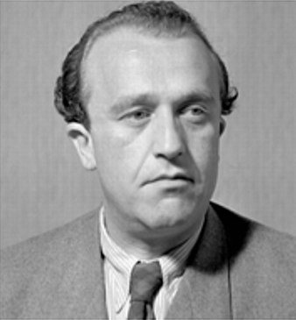
Akce LUX - resumé
Klement Gottwald se nakonec po dlouhém váhání rozhodl obětovat některé své dlouholeté spolupracovníky a spojence včetně Rudolfa Slánského, a právě i Bedřicha Reicina a Karla Švába. Zlom nastal po zatčení brněnského krajského tajemníka KSČ Otto Šlinga. Ihned poté se další vyšetřování za souhlasu sovětských poradců stočilo k do té doby již zmíněným neotřesitelnými a všemocným osobám. V procesu se Slánským bylo vyneseno celkem 11 rozsudků smrti a tři rozsudky doživotí. Popraveni byli i Reicin a Šváb
Ve skutečnosti se však o vyústění (nejen) tohoto procesu rozhodlo zejména na ÚV KSČ a v Kremlu, nikoliv u soudu po řádném soudním líčení. V souvislosti s dalšími následnými politickými procesy byl nakonec zatčen a následně popraven i jiný důležitý aktér akce LUX (v roli přednosty 5. oddělení hlavního štábu MNO) – generál Josef Musil. Akce LUX sama o sobě skončila neúspěchem, svých cílů nedosáhla, odstartovala však mocenský střet uvnitř KSČ požadovaný Moskvou
Vytčený cíl akce LUX v “očistě společnosti“ můžeme tedy spatřovat maximálně v tom, že odstranil některé vrcholné komunistické funkcionáře, kteří iniciovali a dozorovali účelové akce za užití masivních nezákonností v průběhu úvodní fáze komunistického režimu
Otto Šling

Slide 35
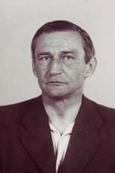
Prokešův puč I
Neúspěšný pokus o vojenský puč, který měl zvrátit politické poměry nastolené v únoru 1948 komunisty. Zdaleka ne všichni byli s těmito pořádky smíření, a týkalo se to i příslušníků armády včetně mnoha důstojníků. Hlavním iniciátorem byl major ve výslužbě Květoslav Prokeš, dále pražský právník Jaroslav Borkovec a také kriminální rada ve výslužbě Rudolf Hrbek. Jejich pokus o vojenský převrat je považován za vůbec největší připravovanou domácí ozbrojenou akci s cílem svrhnout komunisty. Vztah části ozbrojených sil ke komunistům byl velmi negativní. Na rozdíl od rezortu vnitra se jim to však v armádě podařilo jen částečně. Během únorového převratu však armáda zůstala pasivní a nepřiklonila se na žádnou stranu, to byl pro komunisty dostatečný výsledek. Nespokojenost však dále doutnala pod povrchem a přispělo k ní i to, že bezprostředně po únoru začaly čistky v armádě zaměřené především vůči účastníkům odboje, v řadě případů válečné hrdiny
Květoslav Prokeš se narodil v roce 1897 v Zábřehu na Šumpersku. Vystudoval vojenské školy v Hranicích a ve Francii. Během okupace byl za účast v odboji zatčen a vězněn v Budapešti. Podařilo se mu však uprchnout a poté bojoval proti nacistickému režimu v československých a francouzských jednotkách ve Francii, Anglii a na blízkém východě. Po skončení války byl jakožto účastník západního odboje sledován státními složkami a po únoru 1948 propuštěn z armády. Myšlenky na státní převrat se u Prokeše měly objevit ihned po jeho nuceném odchodu z armády. Zhruba od prosince 1948 dle informací z vyšetřovacího spisu budoval Květoslav Prokeš protikomunistickou podzemní organizaci, Borkovec (stejně jako Prokeš také účastník protinacistického odboje) v ní měl důležitou roli jakéhosi politického poradce na základě svých zkušeností, rozhledu a kontaktů. S ohledem na další události však zůstává řada okolností nejasných a není jasné, zda nebyla některá pozdější obvinění částečně či zcela vykonstruována komunistickou policií a nešlo i o řízenou politickou provokaci. Profesor Václav Černý ve svých pamětech akci zhodnotil jako „reálný a vůbec nejodhodlaněji a nejradikálněji pojatý výkon branné demokratické rezistence“
Květoslav Prokeš

Slide 36
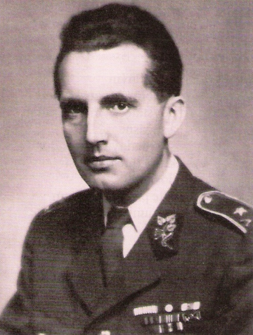
Prokešův puč II
Jedním z úkolů připravovaného převratu mělo být noční obsazení sídla policejních složek v Praze na Bartolomějské ulici. To si měl vzít na starost Rudolf Hrbek, taktéž komunisty propuštěný do výslužby. Jeho znalosti policejních poměrů měly pomoct při realizaci povstání. Sídlo policie mělo být obsazeno za pomocí 50 až 70 samopalníků, které měl sehnat další z údajných organizátorů státního převratu, v armádě stále ještě sloužící št. kpt. Vratislav Janda. Podle vyšetřovacích protokolů bylo v Pelhřimově z místní posádky připraveno vyrazit do akce přesně 73 samopalníků. Údajně se uvažovalo i o nasazení tanků. Zásadním úkolem organizátorů mělo být osvobození pol. vězňů z věznic na Ruzyni a Pankráci. Ti měli být následně zapojeni do dalšího průběhu. Obsazen měl být i pražský rozhlas (čehož mělo být následně využito v rámci jakéhosi provolání k národu), pražská letiště a jiné významné instituce a strategické objekty. Armáda měla přemoct policejní složky, internován měl být prezident Gottwald a další státní představitelé, následně rozpuštěny Lidové milice, SNB a komunistické organizace. Prokeš měl dle tvrzení vyšetřovatelů získat podporu u důstojníků v Olomouci, v Brně, Plzni, v Pardubicích a v Hradci Králové. Z menších posádek se dálo mělo jednat o Přerov, Žatec, Tábor či Vyškov. Přes gen. Karola Korbela (taktéž propuštěného z armády) mělo dojít k vojenskému převratu i na Slovensku. Prokeš měl užívat metody konspirace a používat krycí jméno Květa
Za hlavního vojenského velitele měl být po úspěšné realizaci akce organizátory puče údajně vybrán generál Karel Kutlvašr, který dlel v tomto čase ve vazbě věznice na Pankráci, a to na základě zcela vykonstruovaných obvinění. Další nejasností okolo tzv. Prokešova puče byl fakt, že zde souběžně působilo či se začalo formovat několik odbojových organizací podobného zaměření. Jednou z nich měla být skupina Zvon, jejíž členy měli být Emanuel Čančík, Josef Charvát či Vratislav Polesný. Dodnes není jasné, jestli byla organizace Zvon jakýmkoliv způsobem propojena se skupinou Prokeše, Borkovce, Jandy a Hrbka. Provedení akce – Prokešův puč byl naplánován na 17. května 1949, se začátkem ve tři hodiny ráno v Praze. Vzhledem k rozsahu akce, kdy byly oslovovány řádově až stovky důstojníků armády a došlo k jejímu prozrazení a hromadnému zatýkání. Nepochybně i za využití provokatérů. Někteří ze spiklenců byli zatčeni těsně před plánovaným zahájením akce. Generál Korbel zavčas uprchl do zahraničí
Generál Karol Korbel

Slide 37
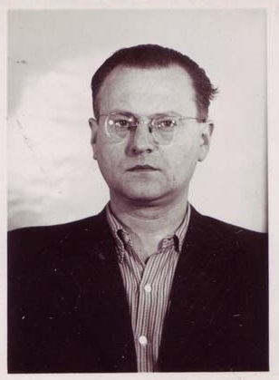
Prokešův puč III
V souvislosti s činností tzv. Prokešovy skupiny stanulo před soudem mnoho desítek osob, obviněni byli z protistátní činnosti směřující k provedení ozbrojeného státního převratu. Obžalováno bylo celkem 58 lidí, po dvouměsíčním vyšetřování bylo v procesu odsouzeno 42 lidí, z toho šest k nejvyššímu trestu. Prokeš, Borkovec a Janda byli 30. července odsouzeni k trestu smrti, veškeré žádosti o milost byly zamítnuty. 5. listopadu 1949 tak byli na pankráckém popravišti popraveni oběšením. Spolu s nimi byli popraveni i Emanuel Čančík, Josef Charvát a Vratislav Polesný z organizace Zvon. Všichni byli odsouzeni za zločin velezrady a vyzvědačství
Rudolf Hrbek byl spolu s dalšími dvěma obžalovanými odsouzen k doživotnímu trestu odnětí svobody. Na ostatní čekaly sazby od 16 měsíců do 25 let. Dodnes není zodpovězena otázka, jak významná byla odbojová činnost obou těchto skupin a zda se všichni odsouzení – v mnoha případech váleční hrdinové či stateční účastníci protinacistického odboje nestali součástí provokační hry komunistických tajných služeb. Např. o plné rehabilitaci Jaroslava Borkovce a konstatování nezákonnosti vynesených rozsudků rozhodl Městský soud v Praze až dne 19. září 1990, v roce 1991 se dočkal plné rehabilitace i Květoslav Prokeš a byl povýšen in memoriam do hodnosti plukovníka
Jaroslav Borkovec

Slide 38
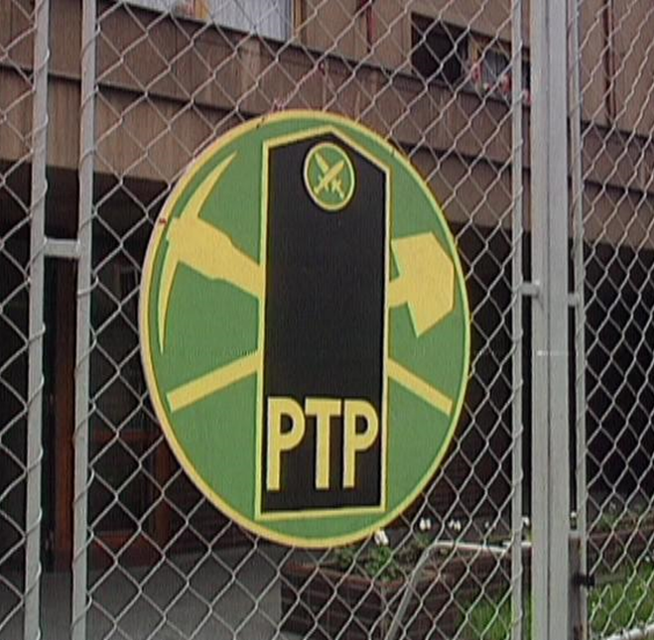
Okolnosti zřízení Pomocných technických praporů
Pomocné technické prapory (PTP) byly útvary Československé lidové armády, které fungovaly mezi lety 1950 a 1954 pro internaci a převýchovu tzv. politicky nespolehlivých osob, podléhajících tehdejšímu brannému zákonu
Důležitým důvodem jejich vzniku bylo i zajištění levné pracovní síly pro vybraná hospodářská odvětví
Fungování PTP nemělo oporu v československých zákonech a mezinárodním právu

Slide 39
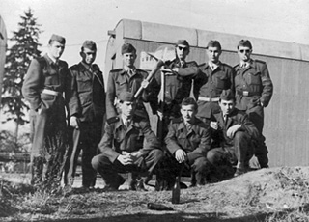
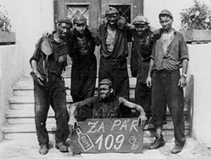
K bilanci fungování PTP
Pomocnými technickými prapory prošlo podle odhadu okolo 60 000 mužů, z nichž okolo 25 000 mělo politickou klasifikaci „E"
Pobyt u technických praporů pak zaplatilo svými životy na 400 mužů
Přesné číslo však dnes již určit nelze například proto, že v jednotkách PTP byly politicky nespolehlivé osoby promíchány se „spolehlivými" odvedenci kategorií „Cj" a „Cd"

Slide 40
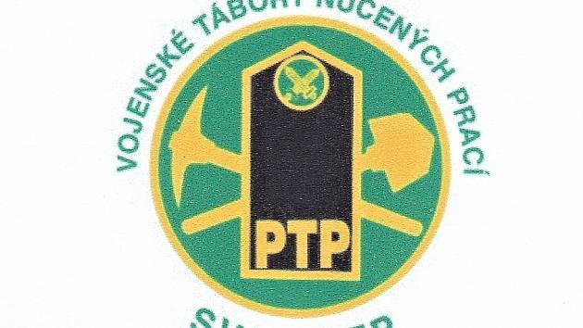
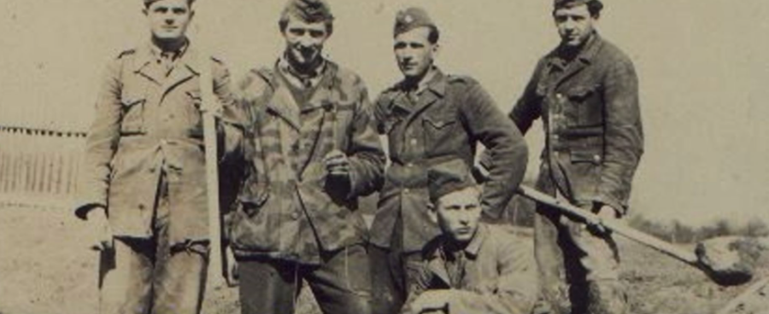
Účel PTP
Byly nástrojem perzekuce a pracovní exploatace - otroctví nepohodlných osob
Přeučovali výchovu lidí s klasifikací E – tedy političtí vězni
Výrazy „pétépáci“ a „černí baroni“ (byli označeni černými výložkami) byly i po roce 1953 běžně používány pro vojáky technických praporů (TP) a vojenských pracovních jednotek (VPJ), později dokonce i pro ženisty

Slide 41
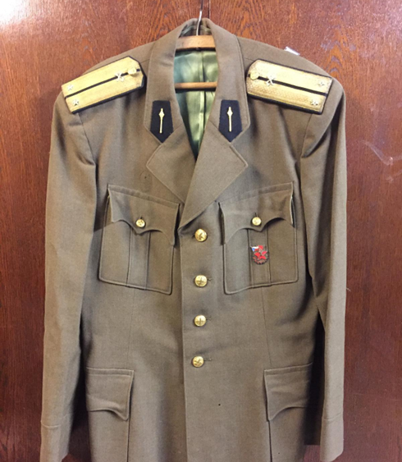
Vybavení PTP
Jako výstroj dostávali příslušníci PTP i TP to, co bylo vyřazováno z výstroje bojových a týlových jednotek
Nejčastěji šlo o tzv. trofejní výstroj a oblečení „pétépáků“ se často skládalo z oděvních součástek čs. předmnichovské, německé, sovětské, britské, italské i americké armády
V jedné četě nebo družstvu byli mnohdy vojáci vystrojeni značně rozdílně a rozhodně nevypadali jako vojenská jednotka, mnozí dostali jen teplákovou soupravu

Slide 42
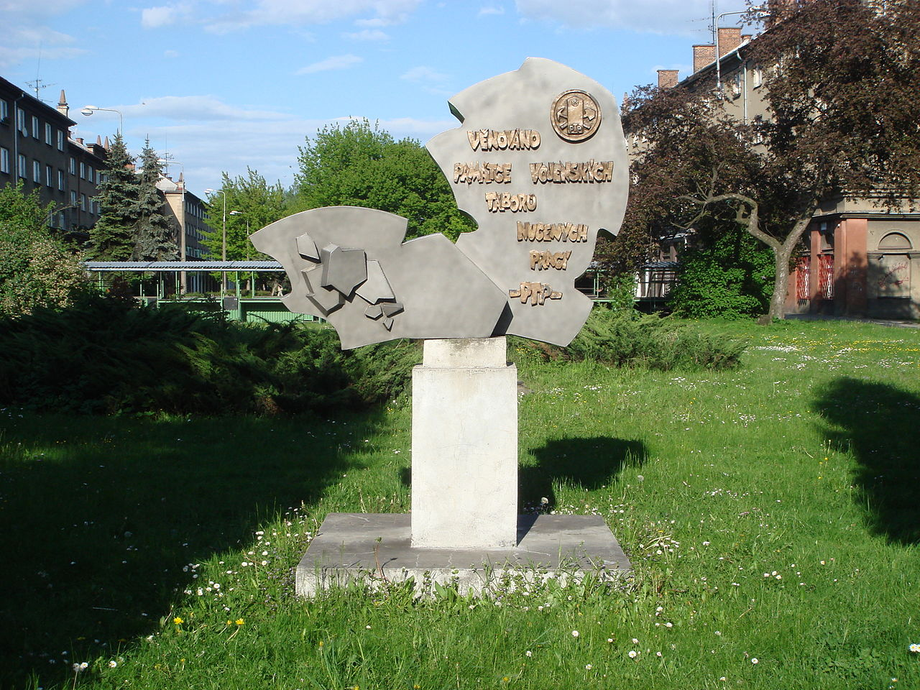
Význam pro československou armádu
Militarizované hospodářství trpělo značným nedostatkem pracovních sil a odvedenci navíc byli pro armádu zdrojem nemalých příjmů
Díky PTP také mohli být tito vojáci, považovaní za nespolehlivé, izolováni od bojových útvarů, což se armádnímu velení v předvečer očekávané války zdálo být přínosným opatřením
PTP tak byly prostředkem perzekuce a pracovní exploatace nepohodlných osob
Pomník PTP v Karviné

Slide 43
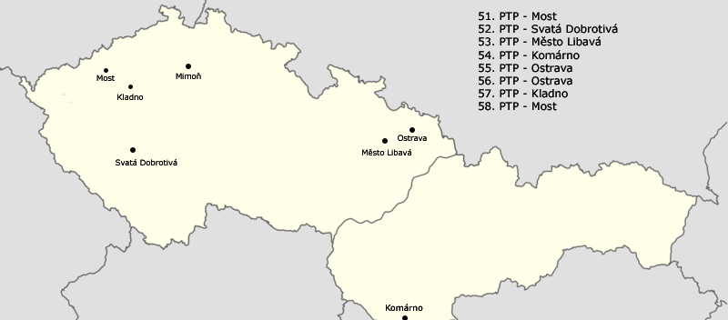
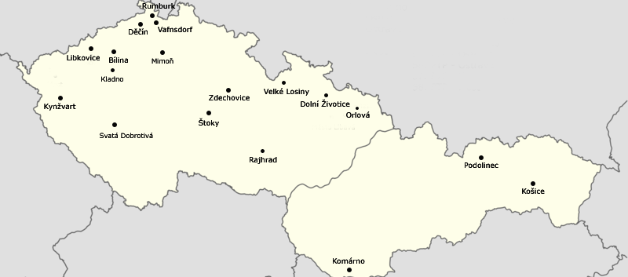
Dislokace pomocných technických praporů na podzim 1951
Dislokace vojenských pracovních jednotek v listopadu 1953

Slide 44
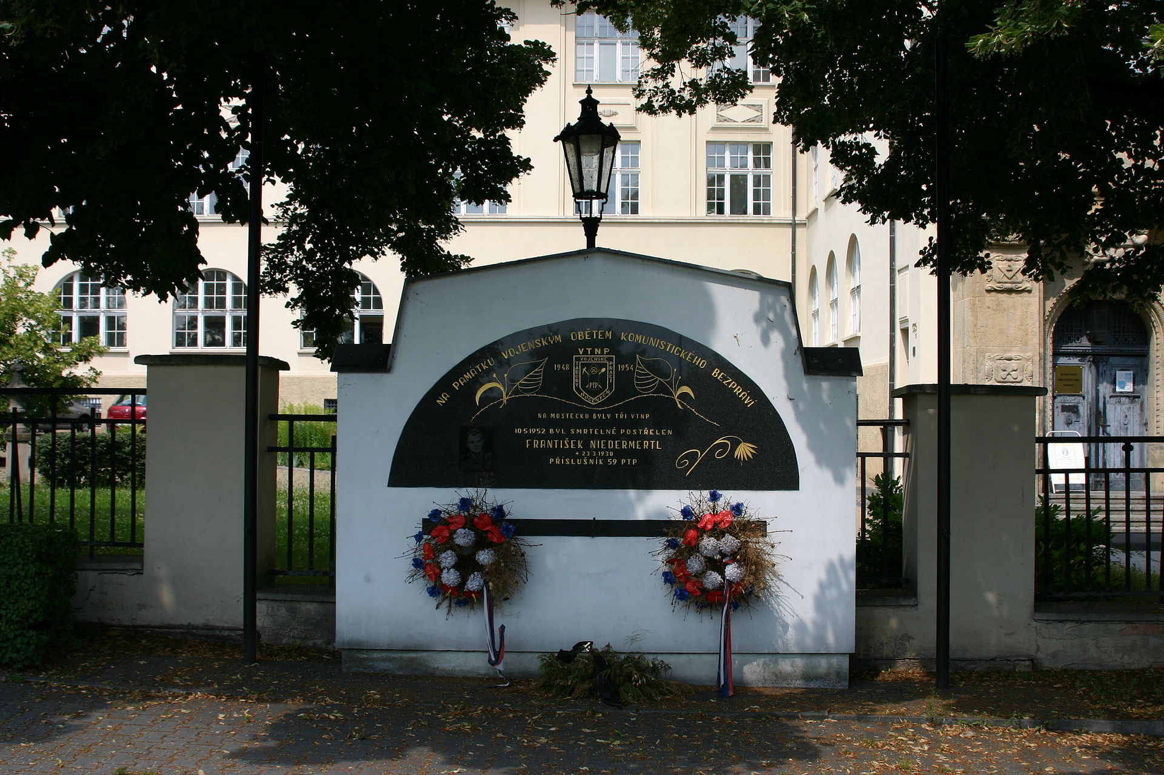
Rušení PTP
Po smrti Stalina a Klementa Gottwalda v roce 1953, došlo k politickým změnám, které v konečném důsledku napomohly k rušení jednotlivých pomocných technických praporů, ke kterému pak došlo v období od konce roku 1953 do května roku 1954
Pomocné technické prapory byly jako politické a kárné jednotky zrušeny k 1. květnu 1954
Dalším aspektem byla kritika existence PTP ze zahraničí i od rodinných příslušníků branců k nim odvedených
Jednotlivé PTP byly postupně rušeny a měněny na technické prapory
Branci byli propouštěni do civilu až do konce roku 1954
Pracovníci PTP byli rehabilitováni na základě zákonů č. 87/1991 Sb. a č. 267/1992 Sb. o mimosoudních rehabilitacích
Pomník zastřeleného Františka Niedermertla a obětem PTP v Mostě

Slide 45
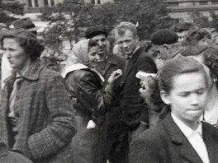
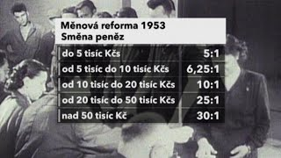
První velká krize režimu – plzeňské povstání 1953
Zakladatelské období komunistického státního zřízení vyústilo po pěti letech v první velkou celospolečenskou krizi režimu. 1. června 1953 došlo v Plzni k prvnímu protikomunistickému živelnému a násilnému vystoupení v rámci všech sovětských satelitů ve střední a východní Evropě. Později v roce 1953 následovaly nepokoje v NDR (Berlín) a v Polsku (Poznaň). V čs. případě se jednalo o výbuch hněvu po zavedení měnové reformy, která znehodnotila úspory obyvatel. V centrálně řízené ekonomice, kde byl protěžován těžký průmysl a preferována militarizace hospodářství v důsledku vazalského příklonu k SSSR, šlo o pochybný recept na řešení velké poptávky obyvatel současně při nedostatečné nabídce zboží a služeb. Živ. úroveň se po zavedení měn. reformy propadla v průměru o více než čtvrtinu, nejdrastičtěji však dopadla na rodiny s dětmi a penzisty. Paradoxně spol. vrstvy, které měly představovat oporu kom. systému. Několikrát přitom bylo veřejně proklamováno, že čs. měna je pevná a není třeba se obávat otřesů. Většina obyvatel tedy byla překvapena a vnímala tyto kroky krajně negativně. Největší odpor opatření vyvolalo právě v Plzni
Vzpoury se nakonec účastnily tisíce občanů (s masivní účastí dělníků plzeňské Škodovky), nejčastěji se setkáváme s údajem 10–12 tisíc. U škodováckých dělníků nepříznivě zaúčinkoval fakt, že jejich mzda byla vyplacena ještě před reformou. Rozsah demonstrace vedoucí funkcionáře KSČ překvapil a zaskočil. Demonstranti provolávali protirežimní hesla a vyslali do budovy plzeňské radnice své dva zástupce, kteří zde jsou však vzápětí zatčeni. Radnice je poté rozzlobenými demonstranty obsazena, přičemž jsou demolovány a ničeny komunistické symboly a z oken vyhazovány busty Gottwalda či Stalina. Je také inzultována řada členů Lidových milicí, SNB a StB, kterým se situace ve městě zcela vymkla z rukou. Obsazena byla i budova městského rozhlasu a soudu, kde byli napadeni i někteří soudci podílející se na pol. procesech. Naopak obsazení věznice Bory se nezdařilo
Momentka z povstání
Reforma v praxi

Slide 46
Plzeň 1953

Slide 47
Dále k průběhu povstání
Demonstranti se ovšem mylně domnívali, že Plzeň bude jen jedním z mnoha měst, které se přidá k protestním akcím v celé zemi. Nejvlažněji se k potlačování shromáždění v dopoledních hodinách stavěli přítomní příslušníci armády, kteří se odmítali důrazněji angažovat, natož použít zbraně proti neozbrojeným civilistům. Postupně se odpoledne začala situace měnit, nadšení některých demonstrujících postupně vyprchávalo, když si uvědomovali, že obsazením zmíněných institucí již dosáhli hranic svých možností a že se k nim již žádné větší množství lidí nepřidá. Frustrace vedla k další rozhořčeným projevům, např. házení roliček s již neplatnými kovovými mincemi. K potlačení povstání byly do města povolány silné posily, které tvořily ozbrojené jednotky Pohraniční stráže, Československé lidové armády, Lidových milicí, StB a vojsk Ministerstva národní bezpečnosti. To nakonec o výsledku povstání rozhodlo
Početní převaha, která byla po celý den jednoznačně na straně demonstrantů, začala rychle slábnout. Režimní představitelé věděli, že potlačení povstání musí proběhnout co nejrychleji, že se jedná o signál schopnosti režimu uhájit své postavení, i proto nešetřili nasazenými prostředky. Zejména po silnici od Prahy přijížděly do Plzně jednotky instruované k potlačení protestů. Demonstranti byli postupně z náměstí Republiky před radnicí vytlačováni, někteří nuceně odváženi nákladními automobily s plachtou, teprve v 18 hodin bylo místo definitivně vyklizeno. Deset hodin, které otřásly Plzní, tím definitivně skončilo. Poté již docházelo jen k individuálním potyčkám, nad městem prolétávala pozorovací letadla a v centru bylo rozmístěno mnoho set příslušníků pohotovostních jednotek nejčastěji v trojčlenných hlídkách. Věznice Bory byla dokonce střežena tankovými jednotkami

Slide 48
Fotografie z povstání

Slide 49
Bilance povstání v Plzni
200 demonstrantů a 48 členů komunistických represivních složek bylo zraněno. Přímo při protestech sice nikdo nezahynul, na komplikace po střelných poraněních s odstupem času dva lidé. Vlna postihů si však v důsledcích vyžádala své další oběti (např. podlomené zdraví v uranových dolech na Jáchymovsku), které nelze omezit jen na samotný průběh demonstrací. Zajímavostí zůstává i fakt, že již k večeru proběhla v Plzni i malá demonstrace na podporu režimu, které se však účastnilo maximálně 200 osob. I tak při ní došlo k ostudnému stržení sochy T. G. Masaryka. Ihned po potlačení povstání začalo zatýkání a příprava politických procesů. To se však netýkalo jen Plzně, ale i dalších míst, kde došlo k projevům nespokojenosti s měnovou reformou, např. na Ostravsku nebo v Praze
Přímo v Plzni bylo zatčeno okolo 650 osob. V Plzni samotné se v červenci 1953 konalo 14 pol. procesů, ve kterých bylo odsouzeno 331 osob. Obžalovaní byli rozděleni do čtyř skupin – iniciátoři, a zvláště aktivní účastníci, aktivní účastníci, účastníci a přihlížející a poslední skupinou byly osoby, kterým nebyla prokázána aktivní účast. Represe dopadla i na osoby, které neměli s demonstrací nic společného, ale byly nepohodlné režimu, např. bývalé členy nár. socialistů či soc. demokratů. V jednotlivých procesech soudil lidový soud vždy najednou po 17 až 20 osobách, jen ve dvou případech se konalo stání pouze pro čtyři obžalované. Nejvyšším trestem bylo 14 let odnětí svobody. Došlo i k mimosoudní perzekuci. U lidí byly zjišťovány postoje, docházelo k propouštění ze zaměstnání či nucenému vystěhování. Účast na demonstraci také zůstávala stigmatem v podobě negativního kádrového hodnocení
Jedním z mála „pozitivních“ efektů plzeňských událostí byla reakce komunistického režimu, který začal činit pragmatické kroky ke zvýšení živ. úrovně obyvatel, což následně vedlo k jisté konsolidaci ve společnosti a alespoň částečnému omezení nesmyslné militarizace ekonomiky a protěžování těžkého průmyslu. Oficiálním stanoviskem režimu až do roku 1989 zůstávalo, že v případě plzeňského povstání šlo o akci vyprovokovanou imperialistickými agenty. Žádná další násilná povstání se v Československu až do sametové revoluce neobjevila
Pamětní deska
Dnes již opět se sochou Masaryka

Slide 50
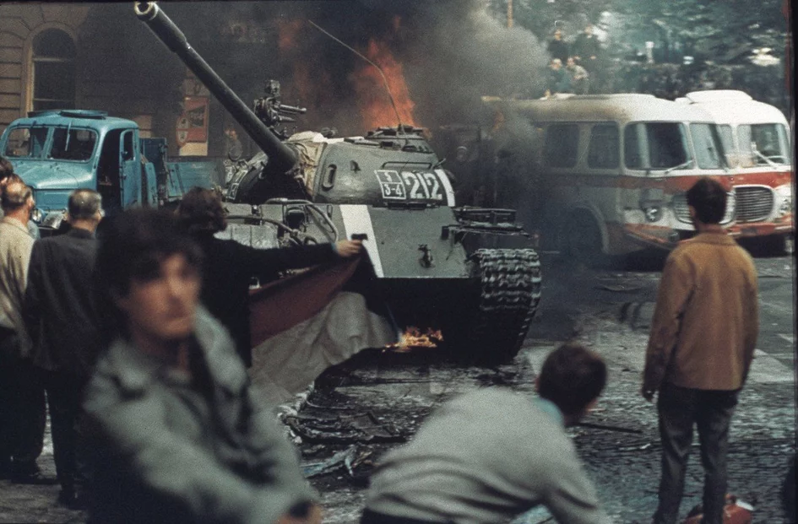
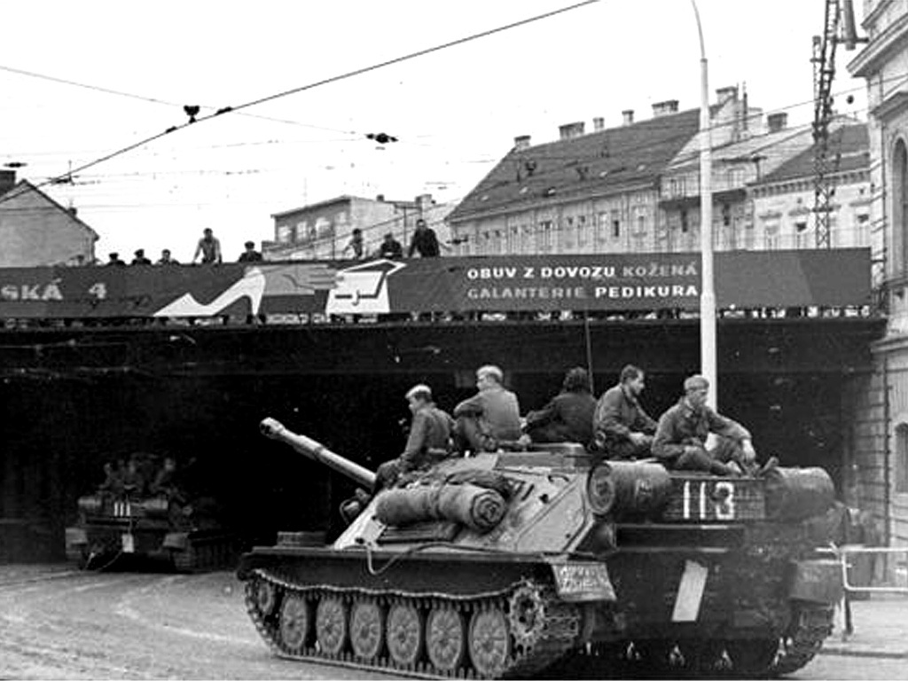
Děkuji za pozornost!
příští přednáška:
Osudové osmičky – 1968, důsledky pro armádu i společnost
Okupace vojsky Varšavské smlouvy v srpnu 1968
Momentka z brněnského Dornychu

